Slide 1
Luyện đọc
khóm trúc
nóc nhà
vực sâu
bún mọc
gốc cây
khúc gỗ
cá nục
máy xúc
khó nhọc
thức giấc
Bắc Cực
leo dốc
- Mùi thức ăn thơm sực nức.
- Nam đọc bài còn mẹ đơm lại cúc áo cho bé.

Slide 2



TIẾNG VIỆT 1
Trang 108, 109

Slide 3





Khởi động
1

Slide 4


Slide 5
con sóc
cái cốc
máy xúc
con mực

Slide 6
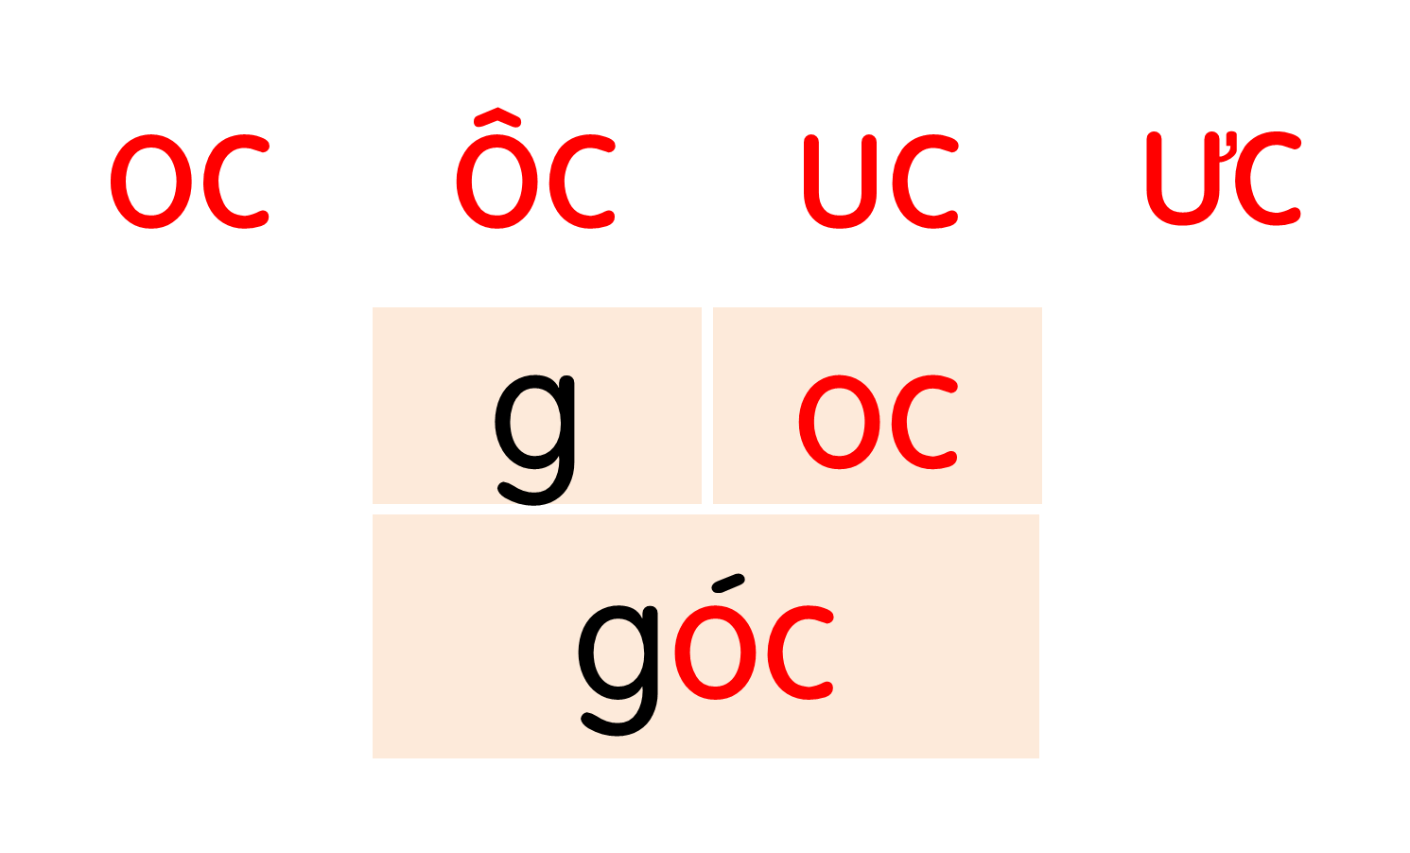

Slide 7
Hà hái cúc, cắm vào cốc rồi để ngay ngắn trên bàn học. Mẹ tấm tắc khen Hà khéo tay.

Slide 8

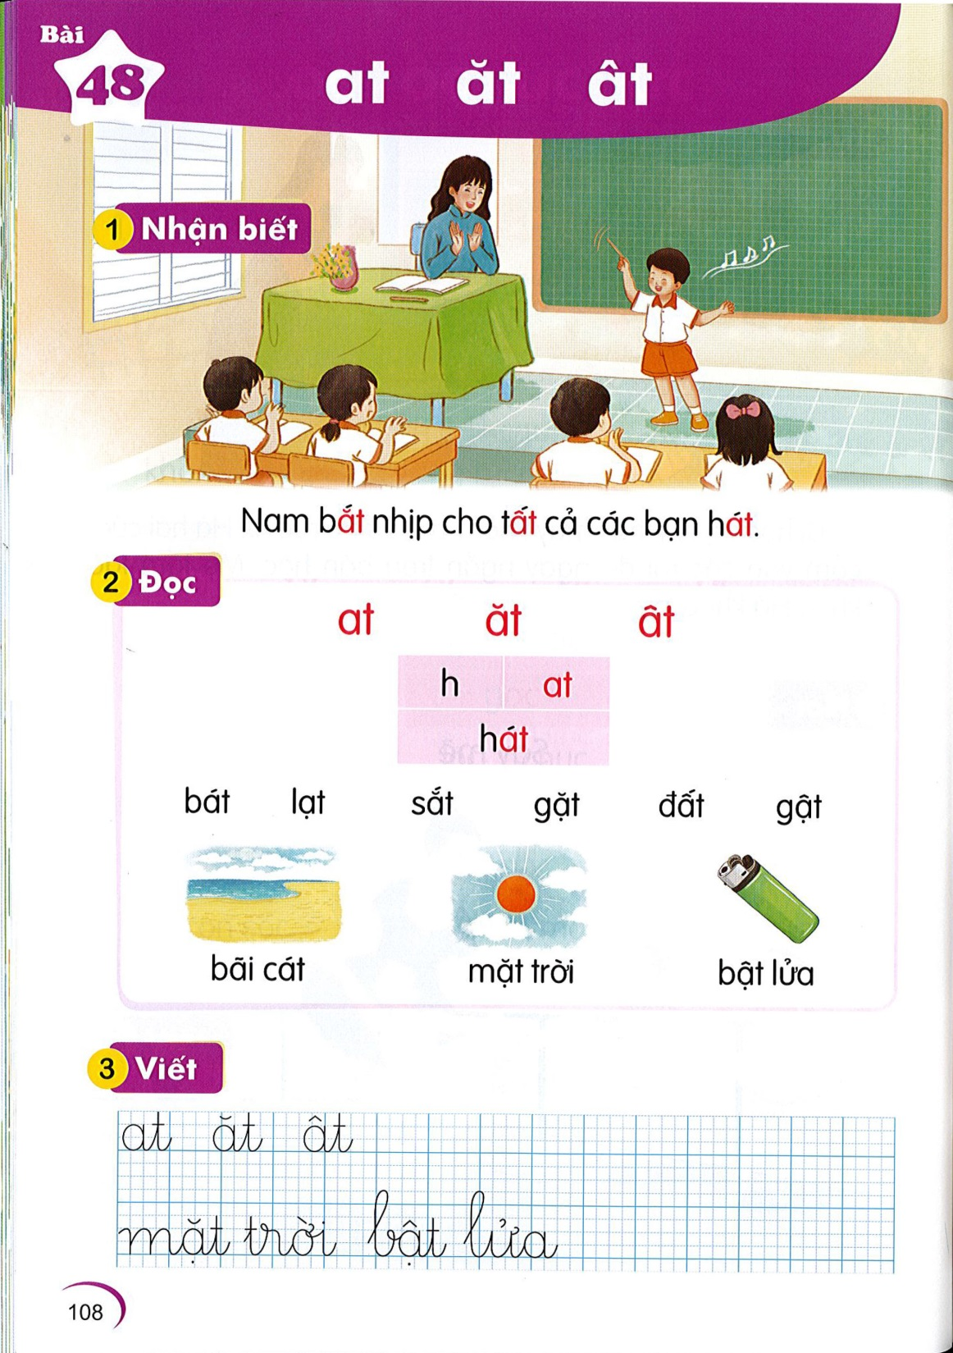
Bài
at ăt ât
48
Nhận biết
2
ăt
at
Nam bắt nhịp cho tất cả các bạn hát.
ât
Notes:
Thầy cô nên chiếu slide lên rồi mới chỉnh nhé. Nhìn lệch vậy chứ chiếu lên mới biết ạ

Slide 9
Đọc
3
at
ăt
ât
h
at
hat
́

Slide 10
So sánh
a
at
t
ă
ăt
t
â
ât
t

Slide 11
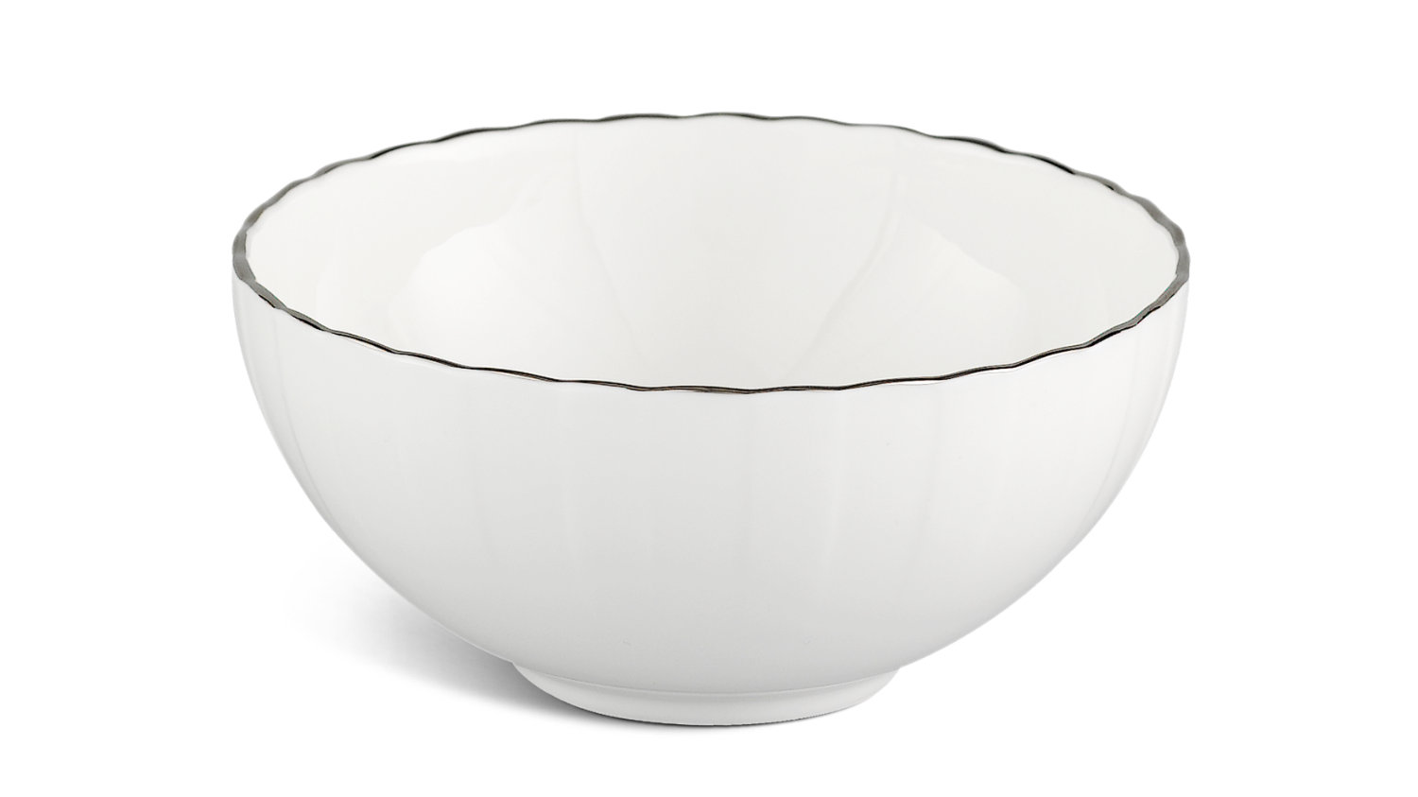
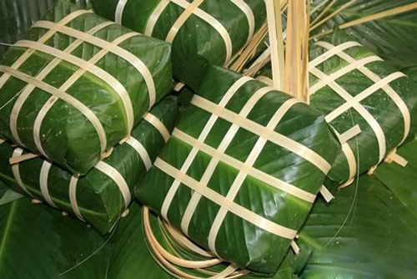
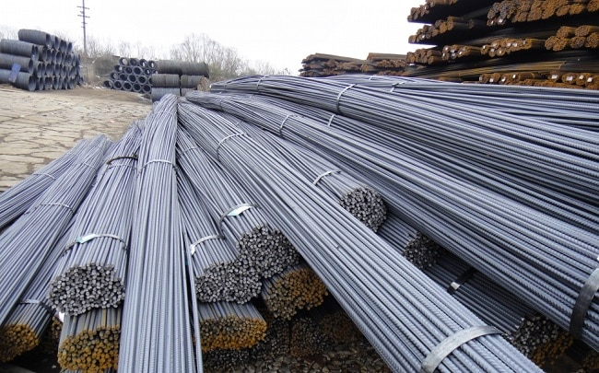
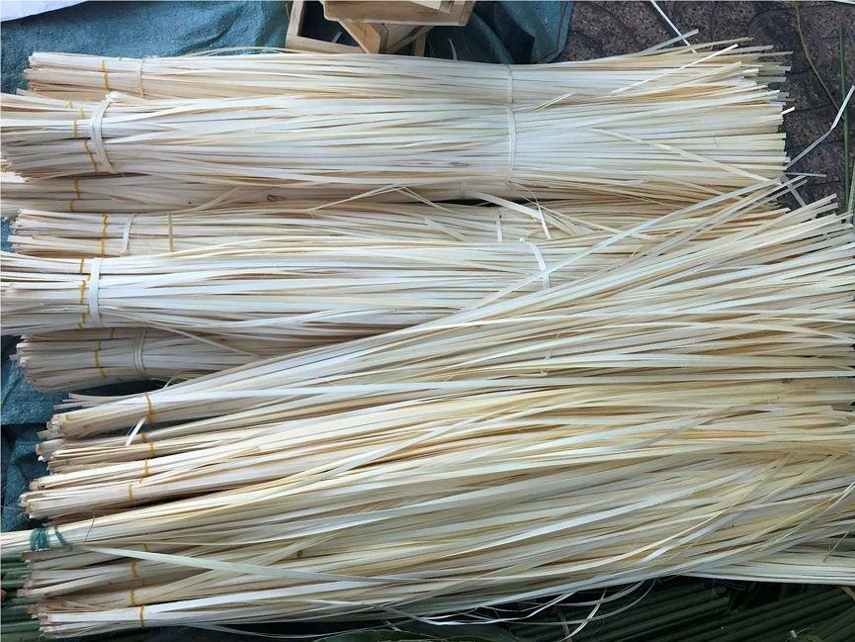
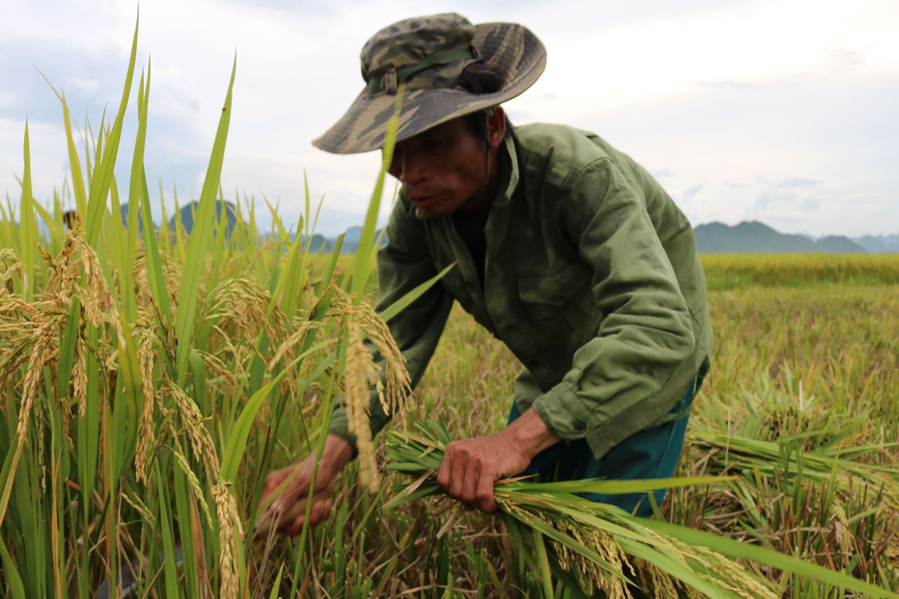
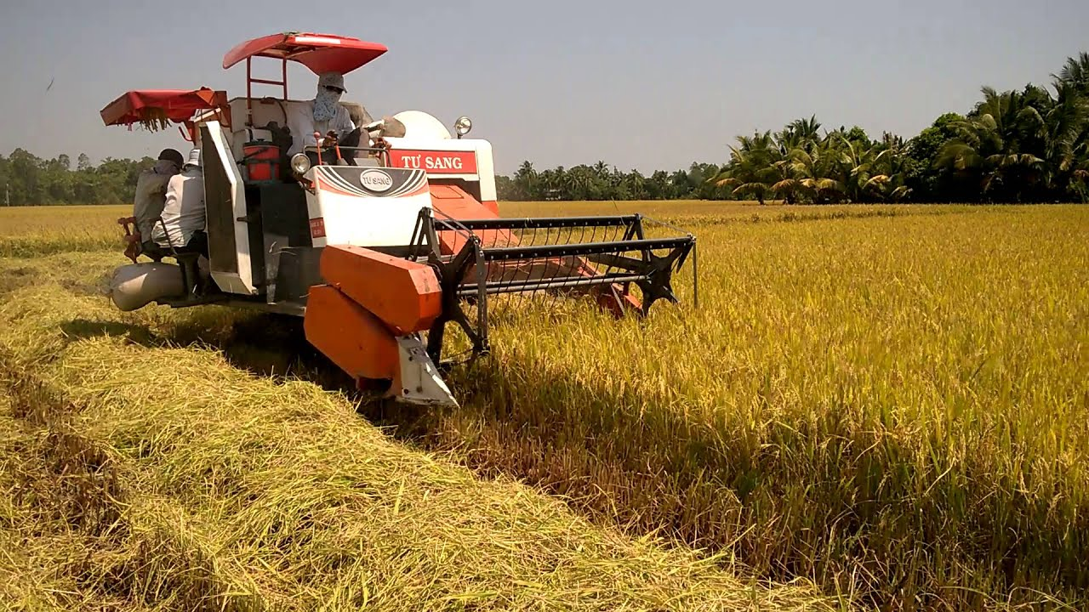
at
at
ăt
ăt
ât
ât
bát
lạt
sắt
gặt
đất
gật
Notes:
GV lưu ý: hình minh hoạ “sắt” là thép, thép được tạo ra từ sắt.

Slide 12
at
ăt
ât
h
at
hat
́
at
at
ăt
ăt
ât
ât
bát
lạt
sắt
gặt
đất
gật
Notes:
Ôn lại

Slide 13
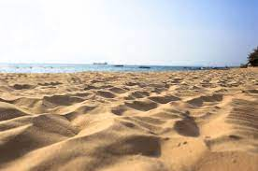

bãi cát
at
Notes:
Hay còn gọi là CHIM ĐA ĐA

Slide 14
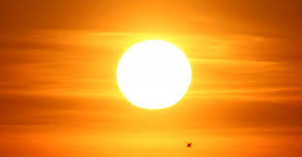
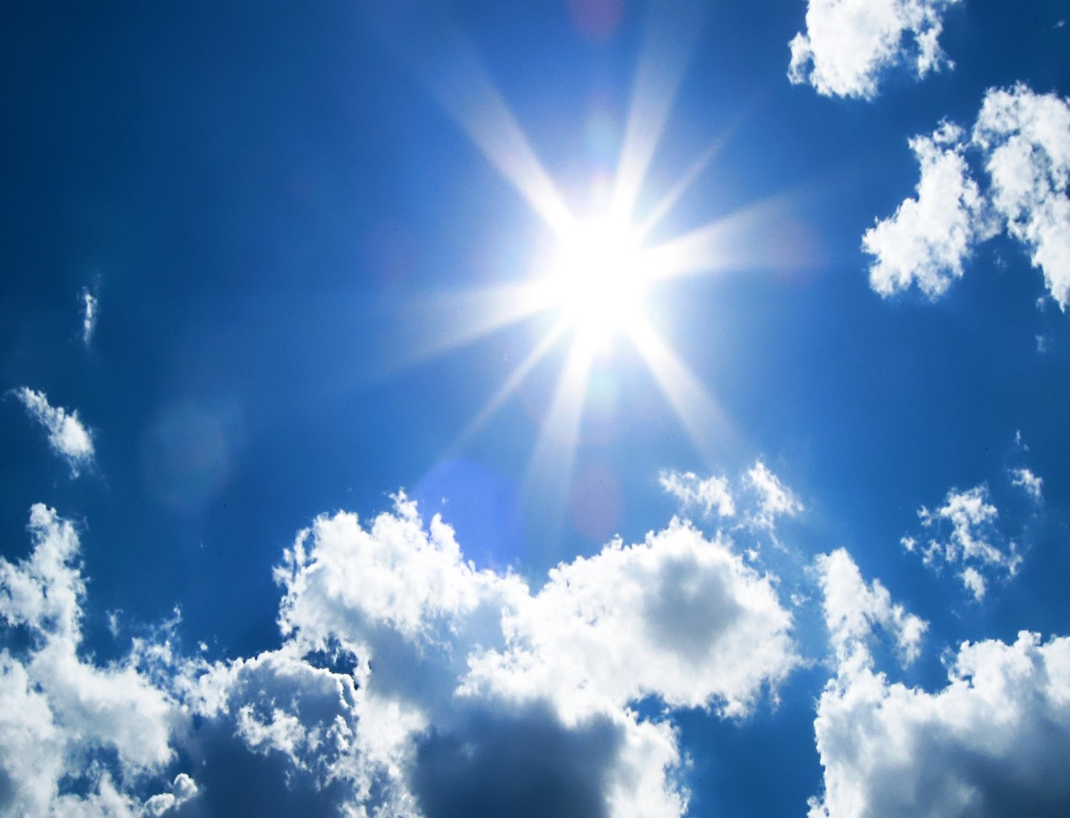
ăt
mặt trời

Slide 15

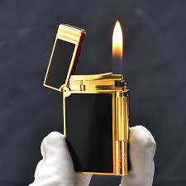
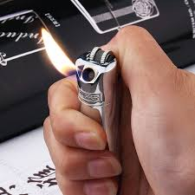
bật lửa
ât

Slide 16


bãi cát
mặt trời
bật lửa

Slide 17
at
ăt
ât
h
at
hat
́
bát
lạt
sắt
gặt
đất
gật
bãi cát
mặt trời
bật lửa

Slide 18

4
ViÕt b¶ng
at ăt ât
mặt trời
bật lửa

Slide 19
Hướng dẫn viết bảng
4
at
ăt
ât

Slide 20
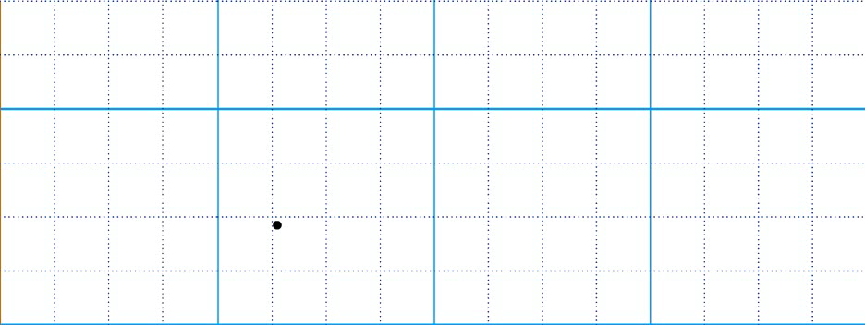


Slide 21
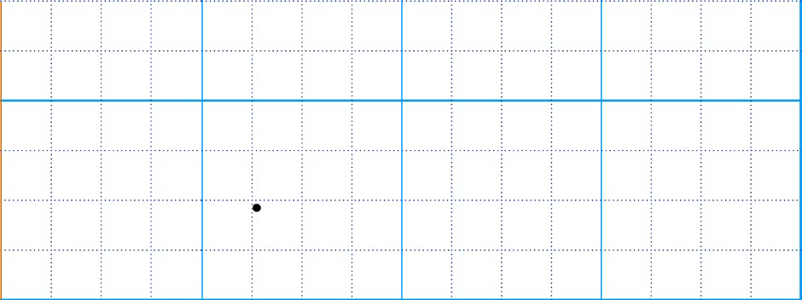

Slide 22
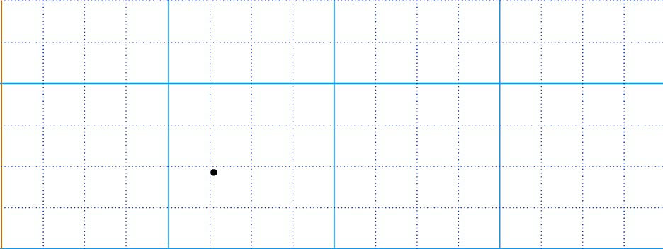

Slide 23
at
ăt
ât

Slide 24


jặt
trời

Slide 25
mặt
trời

Slide 26

bật
lửa

Slide 27
bật
lửa

Slide 28
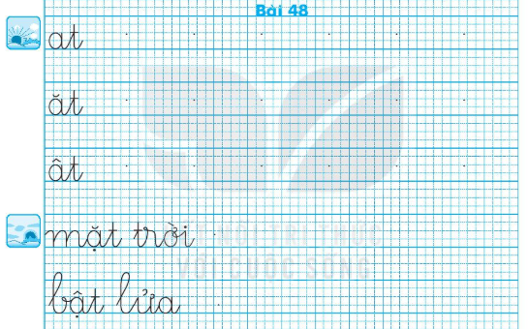


Slide 29

Chúng mình
thư giãn nào!

Slide 30
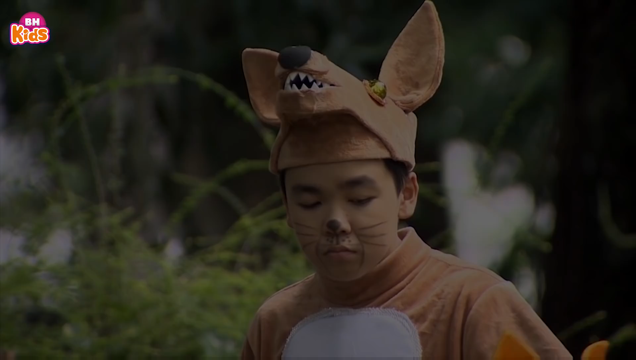

Slide 31
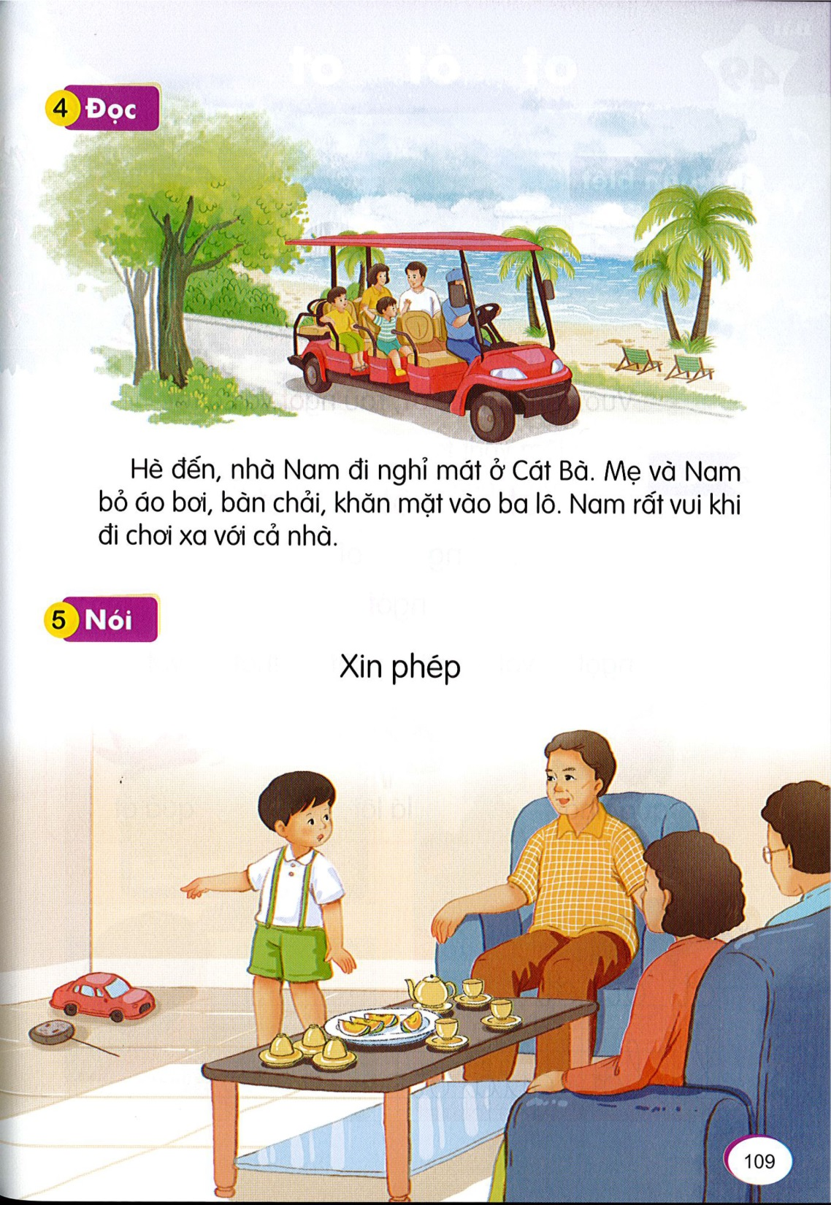
Đọc
6
1
2
Hè đến, nhà Nam đi nghỉ mát ở Cát Bà. Mẹ và Nam bỏ áo bơi, bàn chải, khăn mặt vào ba lô. Nam rất vui khi đi chơi xa với cả nhà.
3
Notes:
Cát Bà: Huyện Cát Hải, TP Hải Phòng

Slide 32
nghỉ mát
Cát Bà
khăn mặt
rất
Notes:
Luyện luôn từ khó đọc nhé!

Slide 33
Hè đến, nhà Nam đi nghỉ mát ở Cát Bà. Mẹ và Nam bỏ áo bơi, bàn chải, khăn mặt vào ba lô. Nam rất vui khi đi chơi xa với cả nhà.

Slide 34

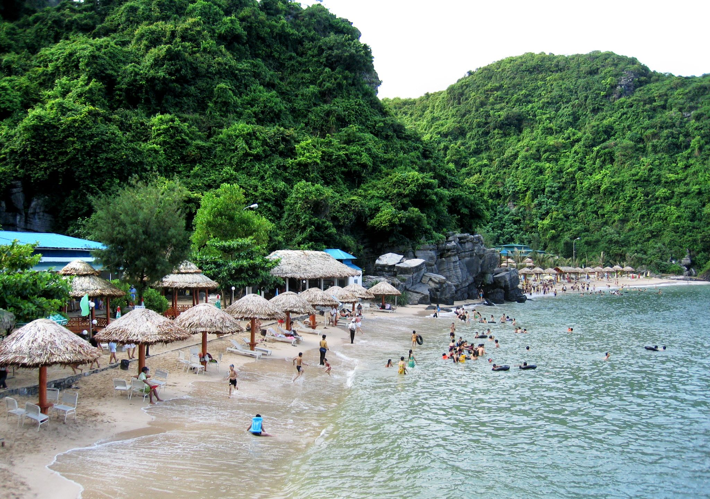
Cát Bà

Slide 35
Hè đến, nhà Nam đi nghỉ mát ở Cát Bà. Mẹ và Nam bỏ áo bơi, bàn chải, khăn mặt vào ba lô. Nam rất vui khi đi chơi xa với cả nhà.
Nhà Nam đi nghỉ mát ở đâu khi hè đến?
Nam cảm thấy thế nào khi đi chơi xa với cả nhà?
Mẹ và Nam bỏ những gì vào ba lô?

Slide 36
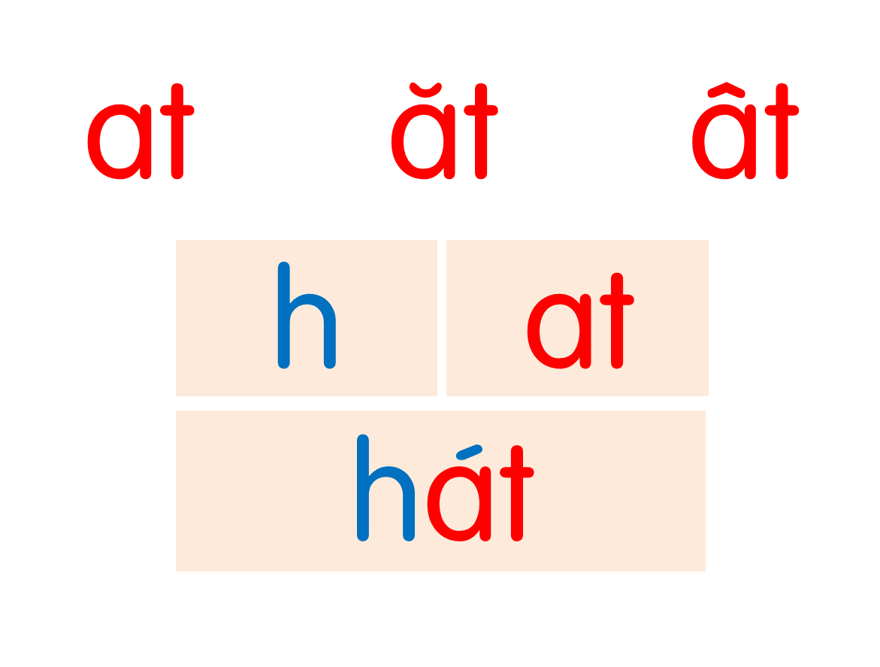
bát
lạt
sắt
gặt
đất
gật
bãi cát
mặt trời
bật lửa
Hè đến, nhà Nam đi nghỉ mát ở Cát Bà. Mẹ và Nam bỏ áo bơi, bàn chải, khăn mặt vào ba lô. Nam rất vui khi đi chơi xa với cả nhà.

Slide 37
Nói
7
Xin phép

Slide 38

Củng cố

Slide 39
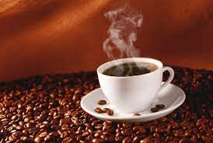


ngạt.
Cà phê thơm ngào…
phức
ngạt
nức

Slide 40
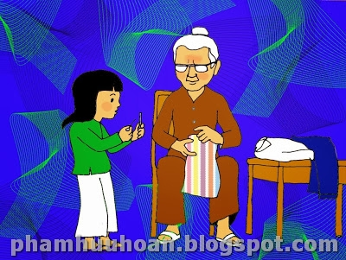
mắt
Đôi …. của bà nội đã kém.
môi
tay
mắt

Slide 41
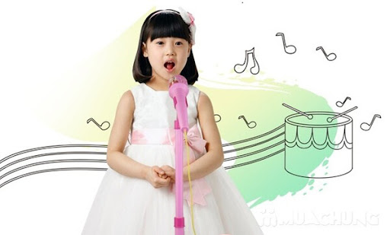
hát
Bạn Lan ….. rất hay.
hát
múa
chạy

Slide 42

bắt
Hai bạn… tay nhau làm quen.
chào
hỏi
bắt

Slide 43
Mặt
…. trời đỏ rực như quả cầu lửa.
Ông
Mặt
Đèn

Slide 44
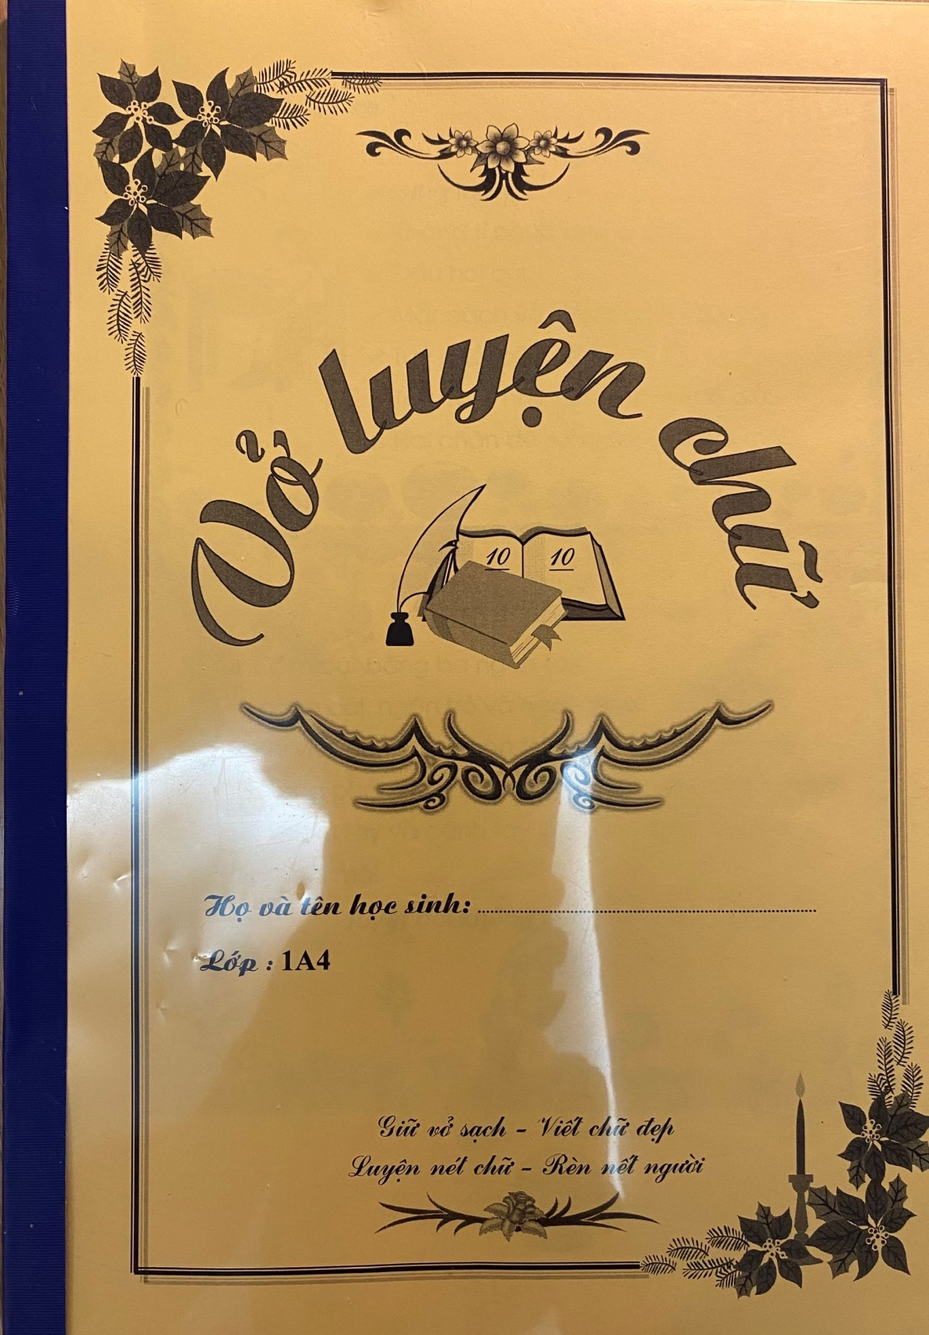
Các con cùng cô luyện viết nhé!

Slide 45
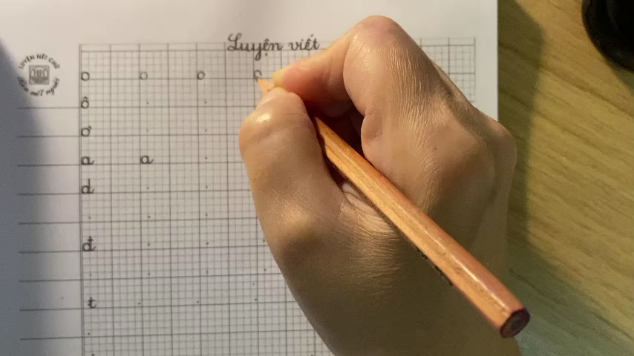

Slide 46
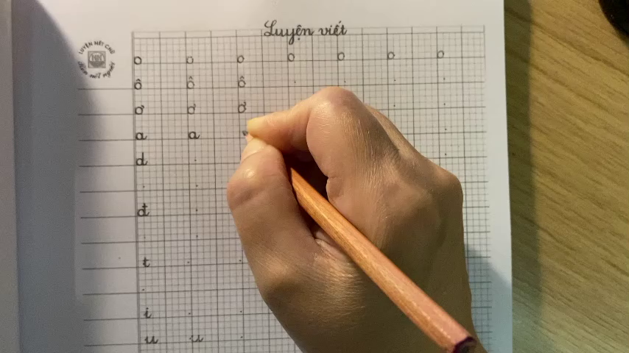

Slide 47
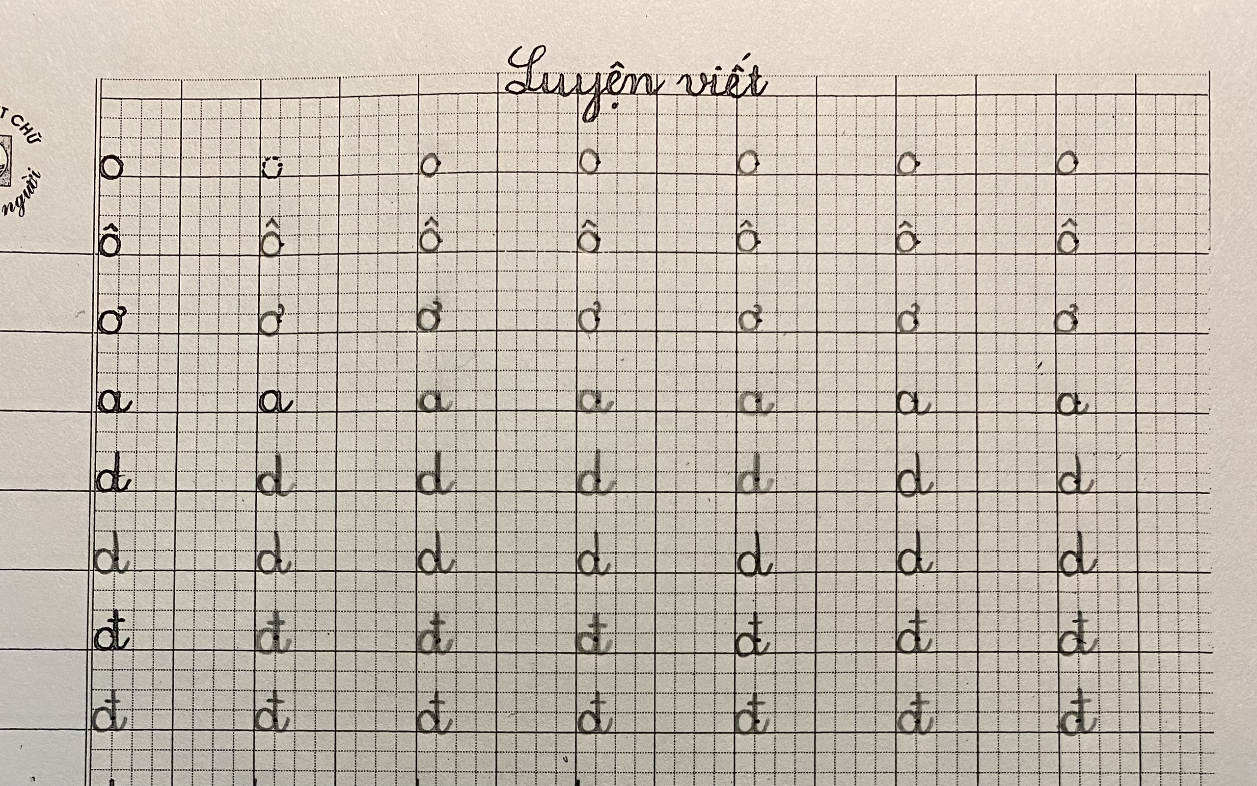

Slide 48
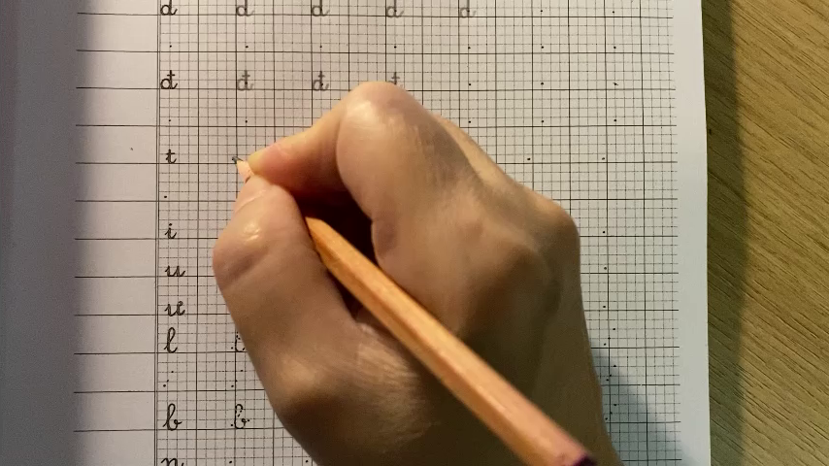

Slide 49
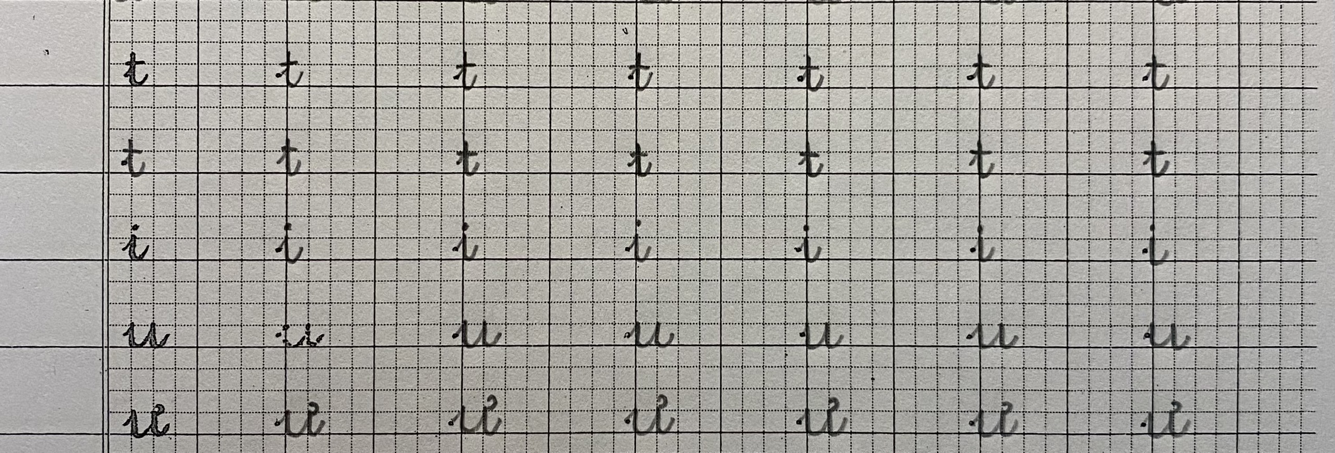

Slide 50
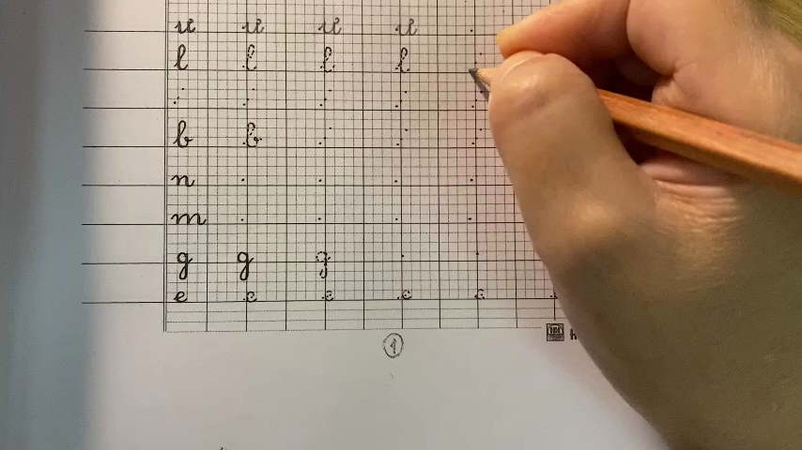

Slide 51
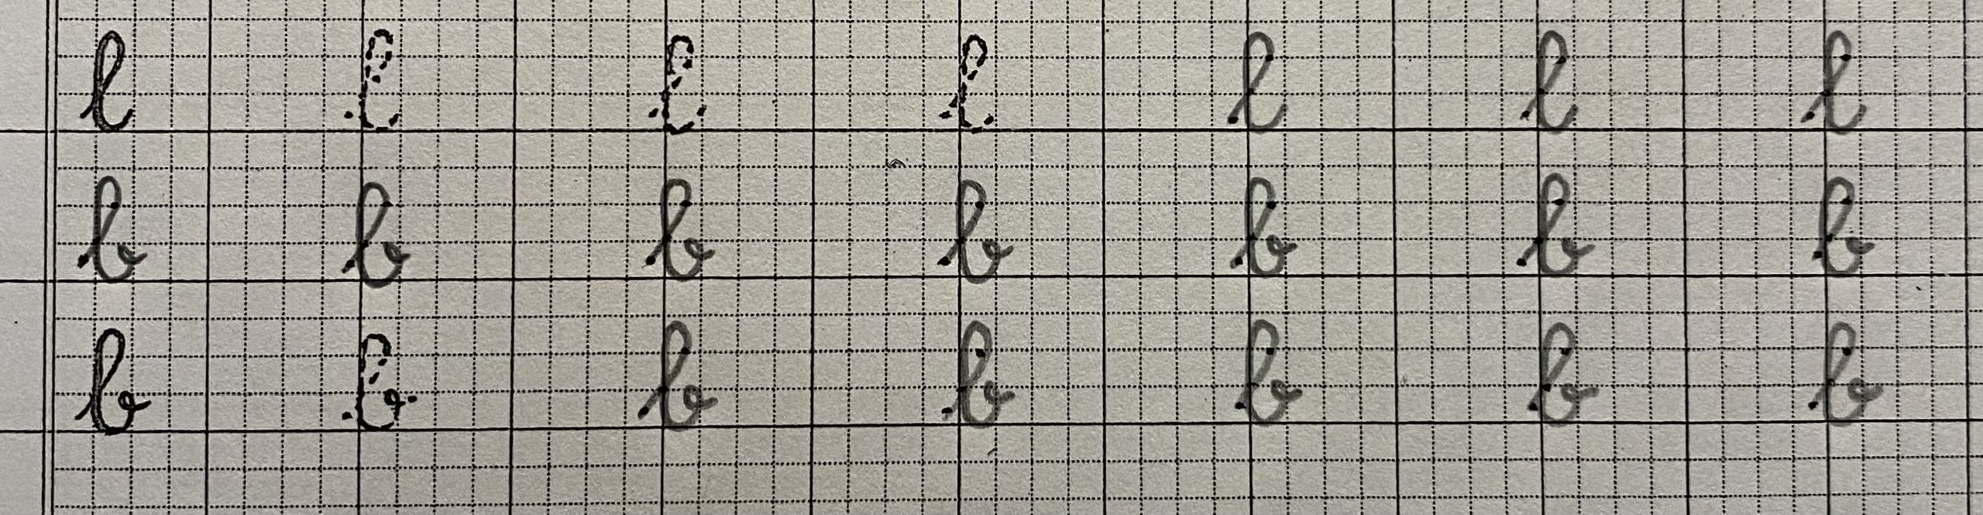

Slide 52
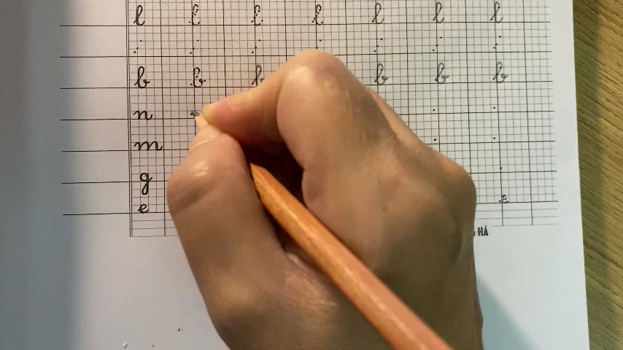

Slide 53
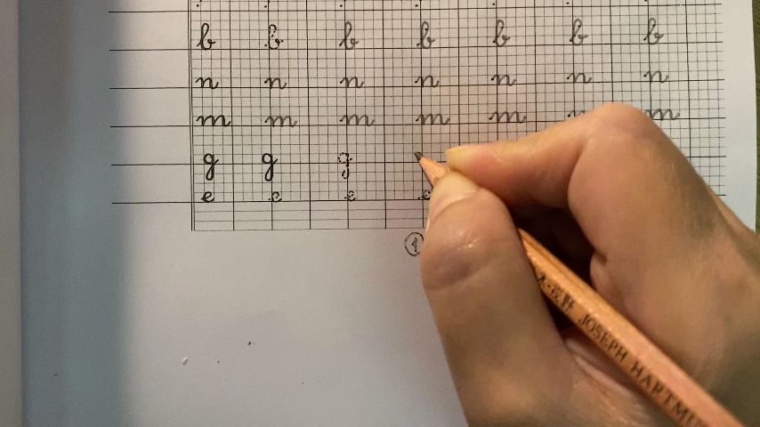

Slide 54
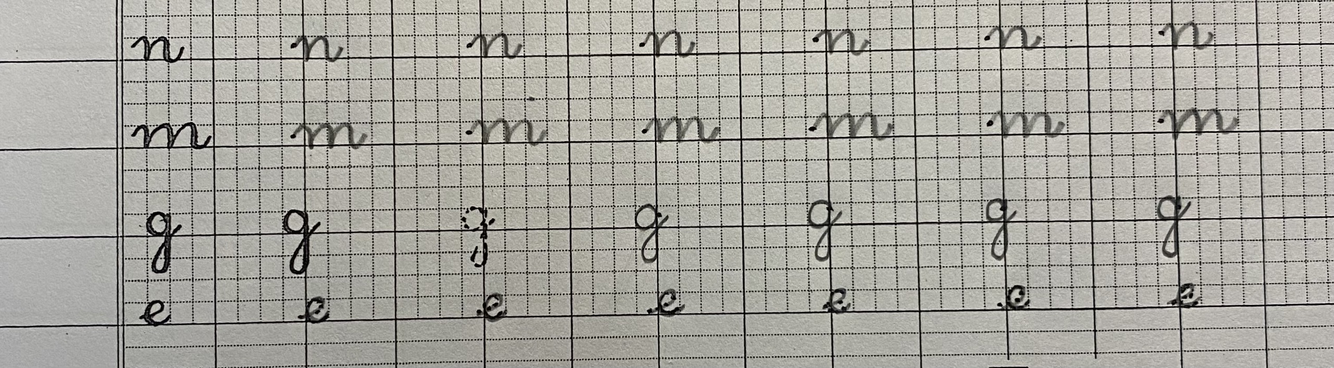

Slide 56
Dặn dò bài tập ngày 2/12
Đọc lại bài 54 (tr 120 - 121) sách Tiếng Việt 1. Khuyến khích các con đánh vần thầm, đọc trơn nhanh.
Hoàn thành vở BT Tiếng Việt trang 49
Hoàn thành vở BT Toán trang 70, 71.
Hoàn thành trang 1 vở Luyện viết chữ nhỏ. Tập chép chữ nhỏ vào vở ô li theo mẫu cô gửi.

